Slide 1

さ ぎ
テーマ１５ SMS詐欺（スミッシング）
ぎ そう よう ちゅう い
偽装SMSは要注意！
SMS
ぎふけんきょういくいいんかい がっこうあんぜんか
岐阜県教育委員会 学校安全課

Slide 2




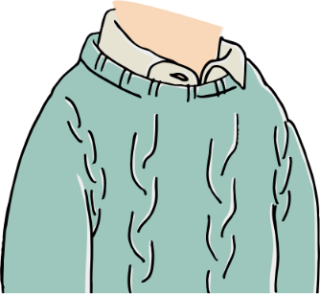

①SMS詐欺（スミッシング）
さ ぎ
しん せき でん わ
親戚のおじさんから電話がありました。
ありがとう！
楽しみだわ！
いつ届くの？
もうすぐ誕生日だったよね。
ネットで注文して、プレゼント送ったよ。
たんじょう び
たの
とど
ちゅうもん
おく
ぎふけんきょういくいいんかい がっこうあんぜんか
岐阜県教育委員会 学校安全課

Slide 3
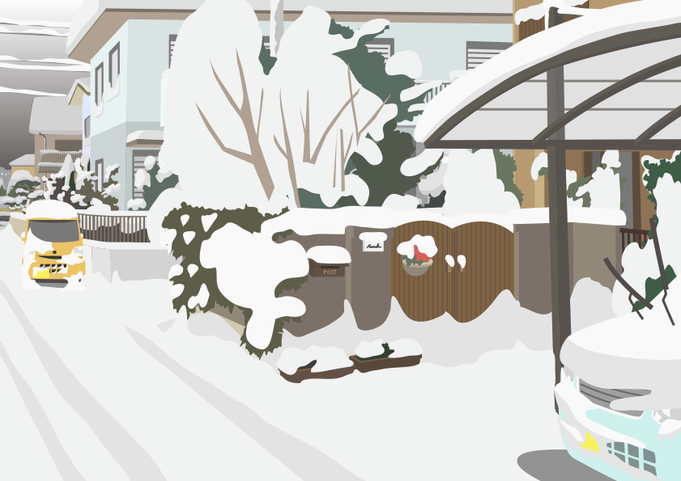
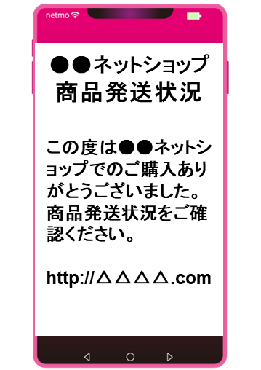


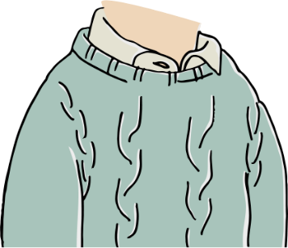
②SMS詐欺（スミッシング）
さぎ
はい たつじょうきょう
そういえばSMSで配達状況の確認メッセージが来ていたな…。
ちょっと照会してみるか。
かくにん き
しょう ひん はっ そう じょう きょう
しょうかい
たび
こう にゅう
しょう ひん はっ そう じょう きょう かく
ま
にん
ちょっと待って！
最近流行っている偽装SMSじゃない！？
さい きん はや ぎ そう
こうげきしゃ こうみょう つか ひょうてき じゅしんしゃ しむ こじんじょうほう
※スミッシングとは＝攻撃者が巧妙なショートメッセージ（SMS）を使い、標的になった受信者がURLリンクをクリックするよう仕向け、個人情報を
送信させたり、スマートフォンに悪質なプログラムをダウンロードさせるフィッシングの一種です。
そうしん あくしつ いっしゅ
ぎふけんきょういくいいんかい がっこうあんぜんか
岐阜県教育委員会 学校安全課

Slide 4
かんが
③考えてみよう！
Ｑ．１
しょう ひん はっ そう つう ち とど
商品発送通知がSMSで届いたら、どんなところに気をつければ良いでしょうか？
偽物がどうかの見分け方に
ついて考えてみましょう。
き よ
しょう ひん はっ そう じょう きょう
にせ もの み わ かた
たび
こうにゅう
かんが
しょう ひん はっ そう じょう きょう かく
にん
ぎふけんきょういくいいんかい がっこうあんぜんか
岐阜県教育委員会 学校安全課

Slide 5
にせ もの み わ ほう ほう いち れい
④偽物SMSを見分ける方法の一例
ほん もの こと
１．ＵＲＬが本物のサイトと異なっている
一見わかりやすいようですが、見分けがつきにくいかもしれません。公式サイトのＵＲＬを見比べてみると良いでしょう。
２．記載リンクが「.exe」「.apk」などのファイル拡張子になっている
このような場合はタップをしないようにしましょう。ウイルスに感染する可能性があります。
いっけん み わ
こう しき み くら よ
き さい かく ちょう し
ば あい かんせん
か のう せい
ぎふけんきょういくいいんかい がっこうあんぜんか
岐阜県教育委員会 学校安全課

Slide 6
かんが
⑤考えてみよう！
Ｑ．２
さ ぎ たい さく
SMS詐欺について、どんな対策をすれば良いのでしょうか？
気を付けたいポイントを整理
してみよう。
よ
しょう ひん はっ そう じょう きょう
き つ せい り
たび
こうにゅう
しょう ひん はっ そう じょう きょう かく
にん
ぎふけんきょういくいいんかい がっこうあんぜんか
岐阜県教育委員会 学校安全課

Slide 7
⑥SMS詐欺（スミッシング）の対策方法
さ ぎ たい さく ほう ほう
※
あん い
１．ＳＭＳ上のＵＲＬを安易にタップしない
ＵＲＬをタップすると、詐欺サイトに誘導され、個人情報の入力や不正アプリのインストールを要求されます。
２．非正規ルートのアプリはインストールしない
もしインストールしてしまったら、すぐに削除し、パスワード等を変更しましょう。
３．セキュリティ設定、ＯＳを最新版にしておく
ＳＭＳ詐欺はＯＳなどの脆弱性をねらっているので、最新の状態にアップデートしておきましょう。
さ ぎ ゆう どう こ じん じょうほう にゅうりょく
ふ せい よう きゅう
ひ せい き
さく じょ とう へん こう
せっ てい さい しん ばん
※
さ ぎ ※ぜいじゃく せい さいしん じょうたい
じょう いち じょうほう しめ
※ URLとは= インターネット上のホームページ（Webサイト）やファイルの位置や情報を示すものです。
※ OSとは= （オペレーティングシステム）の略で、パソコンの操作やアプリなどを使うために必要な基本ソフトウェアのことを指します。
※ 脆弱性とは= 情報セキュリティ上の欠陥。ネットワーク機器、資産管理ツール、セキュリティソフトなどが持つソフトウェアの欠陥（弱点）です。
りゃく そうさ つか ひつよう きほん さ
ぜいじゃじゅせい じょうほう じょう けっかん きき しさんかんり も けっかん じゃくてん
ぎふけんきょういくいいんかい がっこうあんぜんか
岐阜県教育委員会 学校安全課

